Slide 1
আজকের ক্লাশে সবাইকে স্বাগতম

Slide 2
পরিচিতি
নার্গিস খাতুন
সহকারি শিক্ষক (আইসিটি)
পোরজনা এম, এন উচ্চ বিদ্যালয়, শাহজাদপুর, সিরাজগঞ্জ।
nargiskhatunm1979@gmail.com
শ্রেণীঃ- ৬ষ্ঠ
বিষয়ঃ-তথ্য ও যোগাযোগ প্রযুক্তি
সময়ঃ- ৫০ মিনিট
তারিখঃ-

Slide 3
চিত্রটি লক্ষ্য কর
মাউস এবং কী-বোর্ড দিয়ে CPU তে তথ্য প্রদান করা হচ্ছে।মনিটরে সেটা দেখা যাচ্ছে।

Slide 4
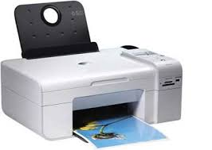
আজকের পাঠ-
আউটপুট ডিভাইস

Slide 5
এই পাঠ শেষে শিক্ষার্থীরা…
১। আউটপুট ডিভাইস কাকে বলে বলতে পারবে;
২। আউটপুট ডিভাইসগুলোর নাম বলতে পারবে;
৩। আউটপুট ডিভাইসগুলোর বর্ণনা করতে পারবে।

Slide 6
আউটপুট ডিভাইস কী-
ব্যবহারকারী কর্তৃক ইনপুটকৃত ডেটা নির্দেশনা অনুযায়ী প্রসেস করার পর ফলাফল কম্পিউটার যে যন্ত্রের সাহায্যে ব্যবহারকারীকে প্রদান করে, তাকে আউটপুট ডিভাইস বলে।

Slide 7
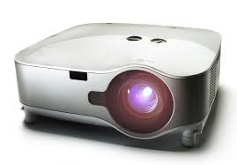
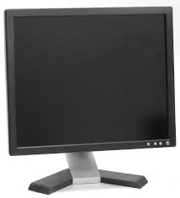
আউটপুট ডিভাইস
প্রজেক্টর
প্রিন্টার
মনিটর

Slide 8
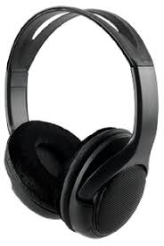
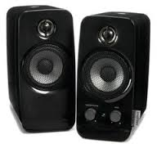
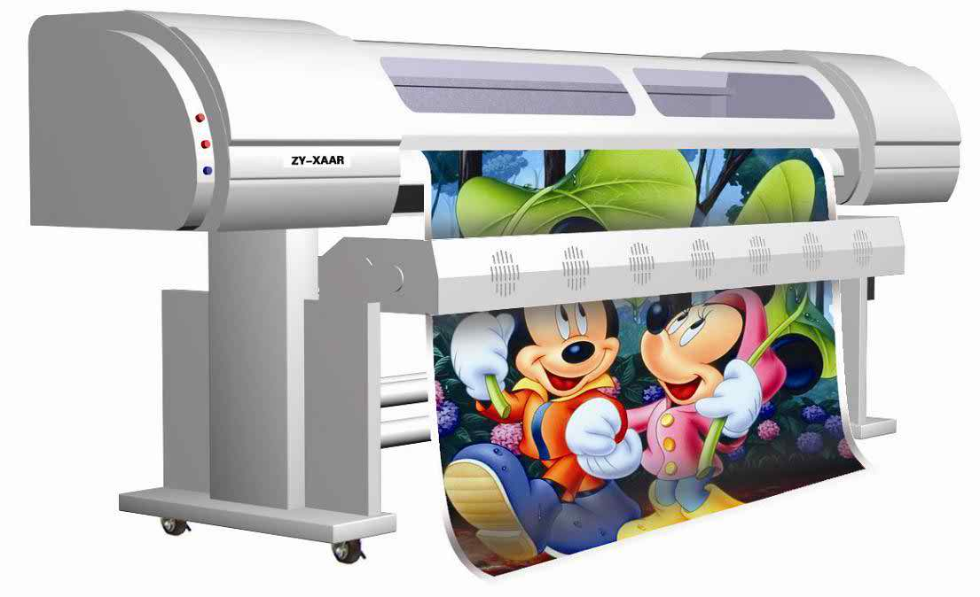
আউটপুট ডিভাইস
হেডফোন
স্পিকার
প্লটার

Slide 9
এসো ভিডিওটি দেখি

Slide 10
একক কাজ-
আউটপুট ডিভাইস কাকে বলে?

Slide 11
দলীয় কাজ-
প্রত্যেক দল ৫টি করে আউটপুট ডিভাইসের নাম লিখ।

Slide 12
কিছু ডিভাইস আছে যা ইনপুট ও আউটপুট দুইভাবেই ব্যবহার করা যায়। যেমন- পেনড্রাইভ, ডিজিটাল ক্যামেরা, টাচ স্কিন।

Slide 13
মূল্যায়ণ-
উত্তর সঠিক হয়েছে
আবার চেষ্টা কর
১। আউটপুট ডিভাইস কোনটি?
ক) লাইট পেন
খ) প্লটার
গ) গ্রাফিক্স ট্যাবলেট
ঘ) ওএমআর

Slide 14
মূল্যায়ণ-
উত্তর সঠিক হয়েছে
আবার চেষ্টা কর
২। কোন যন্ত্র একই সাথে ইনপুট ও আউটপুট ডিভাইস হিসেবে কাজ করে?
ক) প্রিন্টার
খ) মনিটর
গ) টাচ স্ক্রিন
ঘ) মাল্টিমিডিয়া প্রজেক্টর

Slide 15
বাড়ির কাজ-
৫টি আউটপুট ডিভাইসের বর্ণনা লিখে আনবে।

Slide 16
ধন্যবাদ

